Slide 1
ESCUELA SUPERIOR POLITÉCNICA DEL LITORAL
FACULTAD DE ECONOMÍA Y NEGOCIOS
TESIS DE GRADO
Presentado por:
María Gabriela Menéndez Morales
Director:
Econ. Pedro Gando Cañarte, MBF

Slide 2
TEMA
PROYECTO DE INVERSIÓN PARA LA COMERCIALIZACIÓN DE PRODUCTOS A BASE DE HILO DE NAILÓN SINTÉTICO

Slide 3
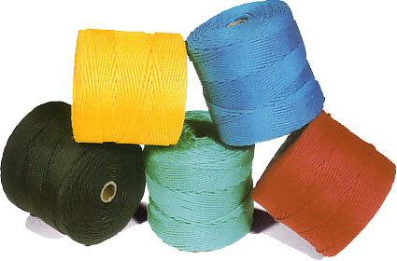
INTRODUCCIÓN
Actualmente se conoce que el nailon sintético no tiene mucho reconocimiento en nuestra ciudad por tal motivo nace la idea de elaborar productos y comercializarlos en la ciudad de Guayaquil, aunque ya existen lugares en donde los venden en pequeñas cantidades nuestro objetivo es elaborarlos y comercializarlos en una alta escala.

Slide 4
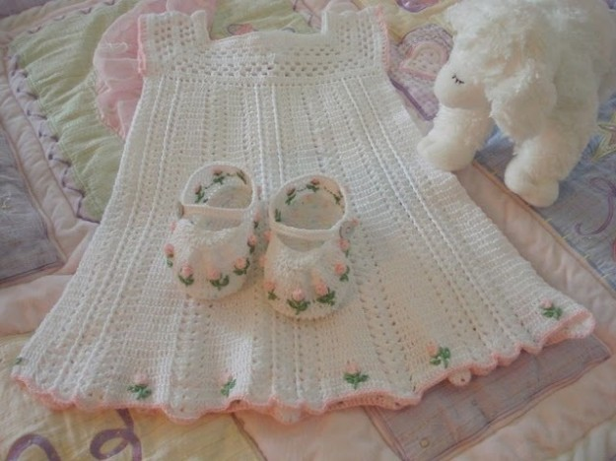
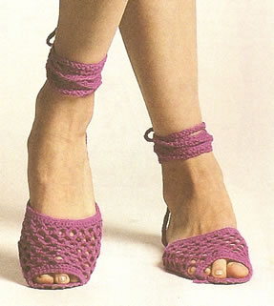
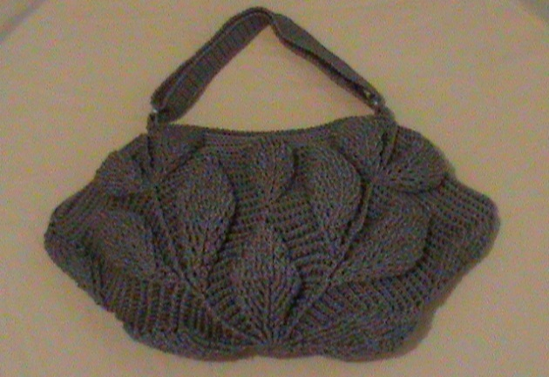
NICHOS DE MERCADO
Nos encontramos en frente de posibilidad de tres nuevos nicho de mercado, nuestra labor será elaborar calzados, bolsos y ropa de bebe para llegar a captar la atención de nuestros clientes potenciales y poder lograr nuestro proyecto y cubrir las necesidades de nuestros clientes brindando calidad en los productos.

Slide 5
OBJETIVOS
OBJETIVO GENERAL:
Determinar la viabilidad financiera y económica para invertir en el proyecto de elaboración y comercialización de productos de hilo de nailon sintético que nos permitirá abrir nuevos mercados en la industria textil
OBJETIVOS ESPECÍFICOS :
Identificar el tamaño de la demanda
Realizar un estudio de mercado adecuado
Determinar la tasa idónea con la cual se va ingresar al mercado
Diseñar estrategias de producto, precio, distribución y promoción

Slide 6
CARACTERÍSTICAS DEL PRODUCTO
RESISTENTE
DURADERO
EXCELENTES ACABADOS

Slide 7
ESTUDIO DE MERCADO
El principal objetivo del estudio de mercadeo es:
Analizar a fondo las preferencias de nuestros consumidores.
El nivel de aceptación que se tendrá una vez constituida la empresa.
Las preferencias que tienen al momento de elegir el producto.
Análisis de la oferta.
Nuestra empresa será pionera en el mercado en al cual se va elaborar productos ya existente pero usando un material diferente de alta calidad como es el hilo de nailon sintético

Slide 8
ANÁLISIS DE LA OFERTA
POTENCIALES CLIENTES
AMENAZAS NUEVOS COMPETIDORES
DIRECTOS
INDIRECTOS

Slide 9
TENDENCIAS ECONÓMICAS
BARRERAS DE ENTRADA Y SALIDA
COMERCIALIZACION PRODUCTO
PROMOCION Y COMUNICACIÓN

Slide 10
SISTEMA DE DISTRIBUCIÓN
ENTREGAS INMEDIATAS
A DOMICILIO

Slide 11
PRESENTACIÓN DE LOGO Y SLOGAN
LIDERES EN ARTESANIAS

Slide 12
INVESTIGACIÓN DEL MERCADO
PERSPECTIVA DE LA INVESTIGACION
DETERMINACION DE LAS FUENTES
DEFINICION DE OBEJETIVOS
DEFINICION DEL PROBLEMA
FORMULACION DE HIPOTESIS
INFORMACION SEGUNDARIA
INFORMACION PRIMARIA

Slide 13
PLANEACIÓN DE LA INVESTIGACIÓN
DEFINICION DE LA POBLACION OBJETIVO
DETERMINACION DEL TAMAÑO DE LA MUESTRA
MUESTREO
PROBABILISTICO

Slide 14
ANÁLISIS DE LA ENCUESTA

Slide 20
ESTUDIO TÉCNICO
MAQUINARIAS
EQUIPOS
OBRA FÍSICAS
LOCALIZACIÓN

Slide 21
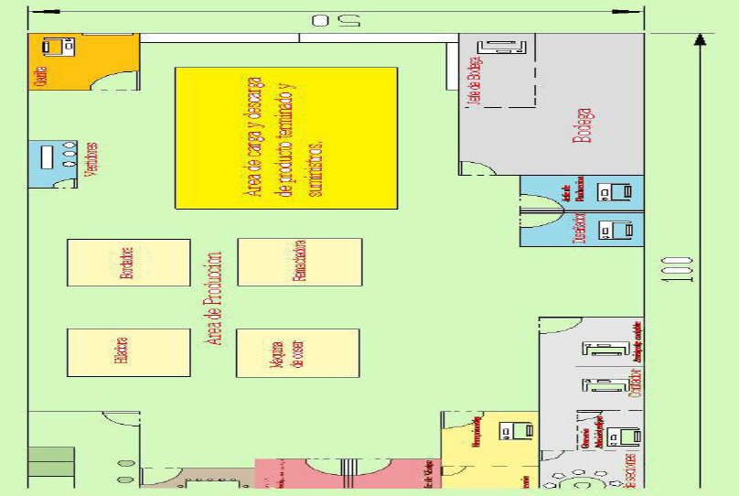
DISEÑO DE PLANTA

Slide 22
BALANCE MAQUINARIA Y EQUIPOS
BALANCE DE MAQUINARIA
DESCRIPCIÓN | CANT | COST. UNIT. | COST. TOTAL | VIDA ÚTIL | DEP. ANUAL
MAQUINARIA Y EQUIPO
M. Coser Ind. Recta y Zig-Zag LZ-2280N JUKI | 1 | $ 570,00 | $ 570,00 | 10 | $ 57,00
M. Coser Ind. 2 Agujas LH-3100 JUKI | 1 | $ 523,00 | $ 523,00 | 10 | $ 52,30
M. Coser Ind. OverlockNeumática MO-6700D JUKI | 1 | $ 900,00 | $ 900,00 | 10 | $ 90,00
Cortadora vertical 960C SINGER | 1 | $ 485,00 | $ 485,00 | 10 | $ 48,50
Bordadora Industrial 6 Cabezas - BES-1206B-BC BROTHER | 1 | $ 39.804,00 | $ 39.804,00 | 10 | $ 3.980,40
Hiladora | 1 | $ 40.000,00 | $ 40.000,00 | 10 | $ 4.000,00
Remachadora | 1 | $ 45,00 | $ 45,00 | 10 | $ 4,50
TOTAL MAQUINARIA Y EQUIPO |  |  | $ 82.327,00 |  | $ 8.232,70
EQUIPO DE COMPUTO Y COMUNICACIÓN
Computadoras | 6 | $ 800,00 | $ 4.800,00 | 3 | $ 1.600,00
Computadora Power Mac G5 | 1 | $ 1.400,00 | $ 1.400,00 | 3 | $ 466,67
Fotocopiadora Brother HL-2280DW | 1 | $ 250,00 | $ 250,00 | 3 | $ 83,33
Teléfono Inalámbrico | 1 | $ 273,80 | $ 273,80 | 3 | $ 91,27
Radios VEROTELECOM profesionales VR-150 | 2 | $ 180,00 | $ 360,00 | 3 | $ 120,00
Aire Acondicionado SPLIT | 1 | $ 600,00 | $ 600,00 | 3 | $ 200,00
TOTAL EQUIPO DE COMPUTO Y COMUNICACIÓN |  |  | $ 7.683,80 |  | $ 2.561,27
MUEBLES Y ENSERES
Mesas de Costura | 4 | $ 800,00 | $ 3.200,00 | 5 | $ 640,00
Sillas plásticas | 7 | $ 50,00 | $ 350,00 | 5 | $ 70,00
Escritorio Modelo Gerencial | 1 | $ 180,00 | $ 180,00 | 5 | $ 36,00
Escritorios | 5 | $ 180,00 | $ 900,00 | 5 | $ 180,00
Silla con ruedas | 5 | $ 79,80 | $ 399,00 | 5 | $ 79,80
Silla estática de espera | 2 | $ 47,00 | $ 94,00 | 5 | $ 18,80
Sillas de espera recepción | 2 | $ 160,00 | $ 320,00 | 5 | $ 64,00
Archivador metálico aéreo | 2 | $ 90,00 | $ 180,00 | 5 | $ 36,00
Repisa metálica de 4 cuerpos | 2 | $ 90,00 | $ 180,00 | 5 | $ 36,00
Bote de basura grande | 2 | $ 14,00 | $ 28,00 | 3 | $ 9,33
Bote de basura pequeño metálico | 2 | $ 7,00 | $ 14,00 | 3 | $ 4,67
Escoba | 2 | $ 7,00 | $ 14,00 | 3 | $ 4,67
Trapeador | 2 | $ 9,00 | $ 18,00 | 3 | $ 6,00
TOTAL MUEBLES Y ENSERES |  |  | $ 5.877,00 |  | $ 1.185,27
VEHICULO
Auto Mini Van N300 | 1 | $ 14.790,00 | $ 14.790,00 | 5 | $ 2.958,00
TOTAL VEHICULO |  |  | $ 14.790,00 |  | $ 2.958,00
TOTAL ACTIVO FIJO |  |  | $ 110.677,80 |  | $ 14.937,23

Slide 23
BALANCE DE PERSONAL TECNICO
NÓMINA DE SUELDOS MENSUAL
Cargo | Sueldo | Costo Hora | Horas Trabajadas | Ingreso Total | Aporte IESS | Total a Recibir
Presidente / Gerente general | $ 400,00 | $ 2,27 | 176 | $ 400,00 | $ 37,40 | $ 362,60
Recepcionista | $ 292,29 | $ 1,66 | 176 | $ 292,29 | $ 27,33 | $ 264,96
Jefe Administrativo financiero | $ 301,63 | $ 1,71 | 176 | $ 301,63 | $ 28,20 | $ 273,43
Contador | $ 372,72 | $ 2,12 | 176 | $ 372,72 | $ 34,85 | $ 337,87
Asistente contable | $ 294,92 | $ 1,68 | 176 | $ 294,92 | $ 27,58 | $ 267,34
Jefe de Ventas | $ 301,63 | $ 1,71 | 176 | $ 301,63 | $ 28,20 | $ 273,43
Vendedor | $ 294,92 | $ 1,68 | 176 | $ 294,92 | $ 27,58 | $ 267,34
Jefe de Mantenimiento | $ 294,92 | $ 1,68 | 176 | $ 294,92 | $ 27,58 | $ 267,34
Jefe de Producción | $ 292,00 | $ 1,66 | 176 | $ 292,00 | $ 27,30 | $ 264,70
Diseñador | $ 294,92 | $ 1,68 | 176 | $ 294,92 | $ 27,58 | $ 267,34
Bordador | $ 292,00 | $ 1,66 | 176 | $ 292,00 | $ 27,30 | $ 264,70
Operario Tejido Ropa de Bebé | $ 292,58 | $ 1,66 | 176 | $ 292,58 | $ 27,36 | $ 265,22
Operario Tejido Bolsos | $ 292,58 | $ 1,66 | 176 | $ 292,58 | $ 27,36 | $ 265,22
Operario Tejido Calzado | $ 292,58 | $ 1,66 | 176 | $ 292,58 | $ 27,36 | $ 265,22
Operario Hiladora | $ 292,00 | $ 1,66 | 176 | $ 292,00 | $ 27,30 | $ 264,70
Asistente manufactura ropa de bebé | $ 292,00 | $ 1,66 | 176 | $ 292,00 | $ 27,30 | $ 264,70
Asistente manufactura bolsos | $ 292,00 | $ 1,66 | 176 | $ 292,00 | $ 27,30 | $ 264,70
Asistente manufactura calzado | $ 292,00 | $ 1,66 | 176 | $ 292,00 | $ 27,30 | $ 264,70
Jefe de Bodega | $ 293,46 | $ 1,67 | 176 | $ 293,46 | $ 27,44 | $ 266,02
Chofer | $ 293,75 | $ 1,67 | 176 | $ 293,75 | $ 27,47 | $ 266,28
Guardia | $ 292,29 | $ 1,66 | 176 | $ 292,29 | $ 27,33 | $ 264,96
 | $ 6.357,19 |  |  |  | $ 594,40 | $ 5.762,79
Fuente: Sueldos y Salarios Comisiones Sectoriales 2012

Slide 24
OBRAS FISICAS
NÓMINA DE SUELDOS MENSUAL
Cargo | Sueldo | Costo Hora | Horas Trabajadas | Ingreso Total | Aporte IESS | Total a Recibir
Presidente / Gerente general | $ 400,00 | $ 2,27 | 176 | $ 400,00 | $ 37,40 | $ 362,60
Recepcionista | $ 292,29 | $ 1,66 | 176 | $ 292,29 | $ 27,33 | $ 264,96
Jefe Administrativo financiero | $ 301,63 | $ 1,71 | 176 | $ 301,63 | $ 28,20 | $ 273,43
Contador | $ 372,72 | $ 2,12 | 176 | $ 372,72 | $ 34,85 | $ 337,87
Asistente contable | $ 294,92 | $ 1,68 | 176 | $ 294,92 | $ 27,58 | $ 267,34
Jefe de Ventas | $ 301,63 | $ 1,71 | 176 | $ 301,63 | $ 28,20 | $ 273,43
Vendedor | $ 294,92 | $ 1,68 | 176 | $ 294,92 | $ 27,58 | $ 267,34
Jefe de Mantenimiento | $ 294,92 | $ 1,68 | 176 | $ 294,92 | $ 27,58 | $ 267,34
Jefe de Producción | $ 292,00 | $ 1,66 | 176 | $ 292,00 | $ 27,30 | $ 264,70
Diseñador | $ 294,92 | $ 1,68 | 176 | $ 294,92 | $ 27,58 | $ 267,34
Bordador | $ 292,00 | $ 1,66 | 176 | $ 292,00 | $ 27,30 | $ 264,70
Operario Tejido Ropa de Bebé | $ 292,58 | $ 1,66 | 176 | $ 292,58 | $ 27,36 | $ 265,22
Operario Tejido Bolsos | $ 292,58 | $ 1,66 | 176 | $ 292,58 | $ 27,36 | $ 265,22
Operario Tejido Calzado | $ 292,58 | $ 1,66 | 176 | $ 292,58 | $ 27,36 | $ 265,22
Operario Hiladora | $ 292,00 | $ 1,66 | 176 | $ 292,00 | $ 27,30 | $ 264,70
Asistente manufactura ropa de bebé | $ 292,00 | $ 1,66 | 176 | $ 292,00 | $ 27,30 | $ 264,70
Asistente manufactura bolsos | $ 292,00 | $ 1,66 | 176 | $ 292,00 | $ 27,30 | $ 264,70
Asistente manufactura calzado | $ 292,00 | $ 1,66 | 176 | $ 292,00 | $ 27,30 | $ 264,70
Jefe de Bodega | $ 293,46 | $ 1,67 | 176 | $ 293,46 | $ 27,44 | $ 266,02
Chofer | $ 293,75 | $ 1,67 | 176 | $ 293,75 | $ 27,47 | $ 266,28
Guardia | $ 292,29 | $ 1,66 | 176 | $ 292,29 | $ 27,33 | $ 264,96
 | $ 6.357,19 |  |  |  | $ 594,40 | $ 5.762,79
Fuente: Sueldos y Salarios Comisiones Sectoriales 2012

Slide 25
TRABAJO CON UNA HILADORA
1 HILADORA
AÑO | PRODUCCIÓN | INGRESOS | COSTOS FIJOS | COSTOS VARIABLES | COSTO TOTAL | FLUJO ANUAL
1 | 25.596 | $ 494.987,13 | $ 134.336,42 | $ 268.332,00 | $ 402.668,41 | $ 56.883,96
2 | 33.511 | $ 616.423,64 | $ 137.765,32 | $ 279.065,28 | $ 416.830,60 | $ 128.909,54
3 | 41.730 | $ 742.456,80 | $ 141.331,39 | $ 290.227,89 | $ 431.559,28 | $ 128.909,54
4 | 50.261 | $ 873.221,74 | $ 142.454,16 | $ 301.837,01 | $ 444.291,17 | $ 280.329,26
5 | 59.113 | $ 1.008.857,19 | $ 146.311,22 | $ 313.910,49 | $ 460.221,70 | $ 403.995,44

Slide 26
EVALUACIÓN MÉTODOS POR PUNTOS
METODO CUALITATIVO POR PUNTOS
 |  | DURAN |  | CENTRO |  | VIA A DAULE
FACTOR | PESO | CALIF | POND | CALIF | POND | CALIF | POND
DISPONIBILIDAD DEL ESPACIO | 40% | 10 | 4 | 8 | 3,2 | 6 | 2,4
CERCANÍA CON EL MERCADO | 30% | 7 | 2,1 | 7 | 2,1 | 8 | 2,4
COSTO ALQUILER | 20% | 8 | 1,6 | 7 | 1,4 | 9 | 1,8
SEGURIDAD | 10% | 9 | 0,9 | 6 | 0,6 | 5 | 0,5
 | 100% |  | 8,6 |  | 7,3 |  | 7,1

Slide 27
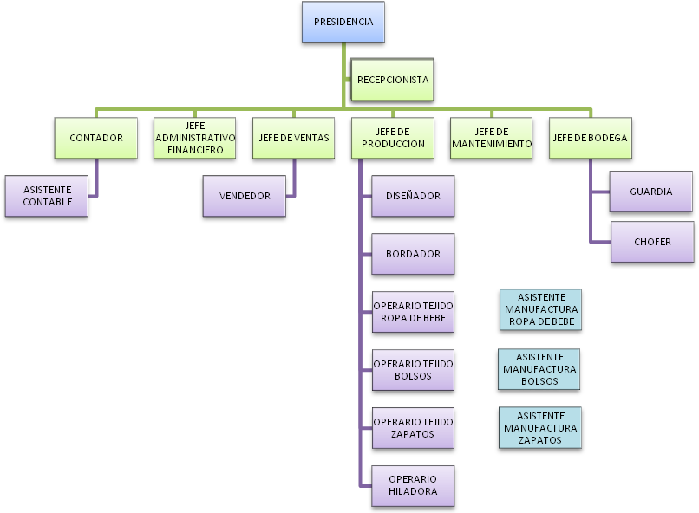
ESTUDIO ORGANIZACIONAL

Slide 28
ESTUDIO FINANCIERO
Gastos Servicios Básicos
Servicios Básicos
Descripción | Costo Mensual | Costo Anual
Agua | $ 40,00 | $ 480,00
Electricidad | $ 200,00 | $ 2.400,00
Teléfono-Internet-Cable | $ 100,00 | $ 1.200,00
Total Servicios Básicos | $ 340,00 | $ 4.080,00
GASTOS GENERALES
Concepto | Mensual | Anual
Gastos mantenimiento de maquinaria | $ 900,00 | $ 10.800,00
Gastos mantenimiento de equipo de oficina | $ 450,00 | $ 5.400,00
Mantenimiento de Camioneta | $ 100,00 | $ 1.200,00
Gastos de Alquiler | $ 3.500,00 | $ 42.000,00
Gastos por Publicidad | $ 500,00 | $ 6.000,00
Suministros de limpieza | $ 17,55 | $ 210,60
Suministros de Oficina | $ 224,00 | $ 2.688,00
Total Gastos Generales | $ 5.691,55 | $ 68.298,60

Slide 29
SUMINISTRO DE OFICINAS
SUMINISTRO DE OFICINA
Detalle | Cantidad | Precio Unitario | Valor Mensual | Valor Anual
Resmas de hojas tamaño A4 | 2 | $ 4,00 | $ 8,00 | $ 96,00
Cartuchos de impresora laser | 2 | $ 50,00 | $ 100,00 | $ 1.200,00
Plumas Bic (negras y rojas) | 10 | $ 0,30 | $ 3,00 | $ 36,00
Lápices Bic | 10 | $ 0,25 | $ 2,50 | $ 30,00
Saca punta | 5 | $ 0,30 | $ 1,50 | $ 18,00
Borrador | 5 | $ 0,10 | $ 0,50 | $ 6,00
Grapadora | 5 | $ 2,40 | $ 12,00 | $ 144,00
Cajas de grapa | 5 | $ 0,60 | $ 3,00 | $ 36,00
Saca grapa | 5 | $ 1,50 | $ 7,50 | $ 90,00
Carpetas y vinchas | 20 | $ 4,00 | $ 80,00 | $ 960,00
Perforadora | 3 | $ 2,00 | $ 6,00 | $ 72,00
Total |  | $ 65,45 | $ 224,00 | $ 2.688,00
GASTOS DE ALQUILER
Concepto | Mensual | Año 1 | Año 2 | Año 3 | Año 4 | Año 5
Oficina | $ 1.000,00 | $ 12.000,00 | $ 12.480,00 | $ 12.979,20 | $ 13.498,37 | $ 14.038,30
Planta de Producción | $ 3.000,00 | $ 36.000,00 | $ 37.440,00 | $ 38.937,60 | $ 40.495,10 | $ 42.114,91
Total Alquiler | $ 4.000,00 | $ 48.000,00 | $ 49.920,00 | $ 51.916,80 | $ 53.993,47 | $ 56.153,21

Slide 30
ANÁLISIS COSTO-VOLUMEN -UTILIDAD
PUNTO DE EQUILIBRIO
 | 1 | 2 | 3 | 4 | 5
INGRESOS | $ 494.987,13 | $ 616.423,64 | $ 742.456,80 | $ 873.221,74 | $ 1.008.857,19
COSTOS DE VENTAS | $ 268.332,00 | $ 279.065,28 | $ 290.227,89 | $ 301.837,01 | $ 313.910,49
CF | $ 134.336,42 | $ 137.765,32 | $ 141.331,39 | $ 142.454,16 | $ 146.311,22
Utilidad Neta | $ 92.318,72 | $ 199.593,04 | $ 310.897,52 | $ 428.930,58 | $ 548.635,49
 | 1 | 2 | 3 | 4 | 5
Punto de Equilibrio (%) | 59,27% | 40,84% | 31,25% | 24,93% | 21,05%
Punto de Equilibrio ($) | $ 293.374,33 | $ 251.725,80 | $ 232.033,93 | $ 217.706,32 | $ 212.400,64

Slide 31
PROYECCIÓN COSTO VARIABLES DE BOLSOS
DESCRIPCIÓN | CANTIDAD | COST. UNIT | COSTO TOTAL
BOLSOS
Hilo nailon sintético grande | 5.182 | $ 2,50 | $ 12.955,13
Hilo nailon sintético pequeño | 5.182 | $ 1,00 | $ 5.182,05
Cierre de bolsos | 7.403 | $ 1,50 | $ 11.104,40
Agujas para tejer | 4 | $ 1,00 | $ 4,00
Forro bolso tela fina | 7.403 | $ 2,00 | $ 14.805,87
Forro bolso tela gruesa | 7.403 | $ 3,00 | $ 22.208,80
Manigueta bolso 70 cm | 1.851 | $ 2,50 | $ 4.626,83
Manigueta bolso 90 cm | 1.851 | $ 3,00 | $ 5.552,20
Manigueta bolsos 1 mt | 1.851 | $ 2,50 | $ 4.626,83
Manigueta bolso 1,25 mt | 1.851 | $ 4,00 | $ 7.402,93
TOTAL BOLSOS |  |  | $ 88.469,06

Slide 32
PROYECCIÓN DE COSTOS VARIABLES CALZADO
DESCRIPCIÓN | CANTIDAD | COST. UNIT | COSTO TOTAL
CALZADO
Hilo nailon sintético grande | 14.806 | $ 2,50 | $ 37.014,67
Hilo nailon sintético pequeño | 14.806 | $ 1,00 | $ 14.805,87
Planta de calzado taco 1 cm | 7.403 | $ 0,80 | $ 5.922,35
Planta de calzado taco 2 cm | 7.403 | $ 1,50 | $ 11.104,40
Planta de calzado taco 2,5 cm | 7.403 | $ 2,00 | $ 14.805,87
Planta de calzado taco 3 cm | 7.403 | $ 2,50 | $ 18.507,34
Agujas para tejer | 4 | $ 1,00 | $ 4,00
TOTAL CALZADO |  |  | $ 102.164,49

Slide 33
PROYECCIÓN COSTOS VARIABLES DE ROPA DE BEBE
DESCRIPCIÓN | CANTIDAD | COST. UNIT | COSTO TOTAL
ROPA DE BEBE
ABRIGOS
Hilo nailon sintético grande | 10.790 | $ 2,50 | $ 26.975,85
Hilo nailon sintético pequeño | 10.790 | $ 1,00 | $ 10.790,34
Agujas para tejer | 4 | $ 1,00 | $ 4,00
Botones | 10.790 | $ 0,10 | $ 1.079,03
 |  |  | $ 38.849,22
DESCRIPCIÓN | CANTIDAD | COST. UNIT | COSTO TOTAL
PANTALONCITOS
Hilo nailon sintético grande | 10.790 | $ 2,50 | $ 26.975,85
Hilo nailon sintético pequeño | 10.790 | $ 1,00 | $ 10.790,34
Agujas para tejer | 4 | $ 1,00 | $ 4,00
Botones | 10.790 | $ 0,10 | $ 1.079,03
 |  |  | $ 38.849,22
TOTAL ROPA DE BEBE |  |  | $ 155.396,90

Slide 34
PROYECCIÓN DE COSTOS VARIABLES
Inflación 4%
INSUMOS VARIABLES
DESCRIPCIÓN | AÑO 1 | AÑO 2 | AÑO 3 | AÑO 4 |  | AÑO 5
Hilo nailon sintético grande | $ 103.921,50 | $ 108.078,36 | $ 112.401,50 | $ 116.897,56 |  | $ 121.573,46
hilo nailon pequeño | $ 41.568,60 | $ 43.231,35 | $ 44.960,60 | $ 46.759,02 |  | $ 48.629,38
Cierre de bolsos | $ 11.104,40 | $ 11.548,58 | $ 12.010,52 | $ 12.490,94 |  | $ 12.990,58
Agujas para tejer | $ 16,00 | $ 16,64 | $ 17,31 | $ 18,00 |  | $ 18,72
Forro bolso tela fina | $ 14.805,87 | $ 15.398,10 | $ 16.014,03 | $ 16.654,59 |  | $ 17.320,77
Forro bolso tela gruesa | $ 22.208,80 | $ 23.097,15 | $ 24.021,04 | $ 24.981,88 |  | $ 25.981,16
Manigueta bolso 70 cm | $ 4.626,83 | $ 4.811,91 | $ 5.004,38 | $ 5.204,56 |  | $ 5.412,74
Manigueta bolso 90 cm | $ 5.552,20 | $ 5.774,29 | $ 6.005,26 | $ 6.245,47 |  | $ 6.495,29
Manigueta bolso 1mt | $ 4.626,83 | $ 4.811,91 | $ 5.004,38 | $ 5.204,56 |  | $ 5.412,74
Manigueta bolsos 1,25mt | $ 7.402,93 | $ 7.699,05 | $ 8.007,01 | $ 8.327,29 |  | $ 8.660,39
Botones | $ 2.158,07 | $ 2.244,39 | $ 2.334,17 | $ 2.427,53 |  | $ 2.524,63
Planta de calzado taco 1 cm | $ 5.922,35 | $ 6.159,24 | $ 6.405,61 | $ 6.661,84 |  | $ 6.928,31
Planta de calzado taco 2 cm | $ 11.104,40 | $ 11.548,58 | $ 12.010,52 | $ 12.490,94 |  | $ 12.990,58
Planta de calzado taco 2,5 cm | $ 14.805,87 | $ 15.398,10 | $ 16.014,03 | $ 16.654,59 |  | $ 17.320,77
Planta de calzado taco 3 cm | $ 18.507,34 | $ 19.247,63 | $ 20.017,53 | $ 20.818,23 |  | $ 21.650,96
COSTO TOTAL VARIABLE | $ 268.332,00 | $ 279.065,28 | $ 290.227,89 | $ 301.837,01 |  | $ 313.910,49

Slide 35
PROYECCIÓN SUELDO Y SALARIOS DEL PERSONAL
Inflación 4%
INSUMOS VARIABLES
DESCRIPCIÓN | AÑO 1 | AÑO 2 | AÑO 3 | AÑO 4 | AÑO 5
Hilo nailon sintético grande | $ 103.921,50 | $ 108.078,36 | $ 112.401,50 | $ 116.897,56 | $ 121.573,46
hilo nailon pequeño | $ 41.568,60 | $ 43.231,35 | $ 44.960,60 | $ 46.759,02 | $ 48.629,38
Cierre de bolsos | $ 11.104,40 | $ 11.548,58 | $ 12.010,52 | $ 12.490,94 | $ 12.990,58
Agujas para tejer | $ 16,00 | $ 16,64 | $ 17,31 | $ 18,00 | $ 18,72
Forro bolso tela fina | $ 14.805,87 | $ 15.398,10 | $ 16.014,03 | $ 16.654,59 | $ 17.320,77
Forro bolso tela gruesa | $ 22.208,80 | $ 23.097,15 | $ 24.021,04 | $ 24.981,88 | $ 25.981,16
Manigueta bolso 70 cm | $ 4.626,83 | $ 4.811,91 | $ 5.004,38 | $ 5.204,56 | $ 5.412,74
Manigueta bolso 90 cm | $ 5.552,20 | $ 5.774,29 | $ 6.005,26 | $ 6.245,47 | $ 6.495,29
Manigueta bolso 1mt | $ 4.626,83 | $ 4.811,91 | $ 5.004,38 | $ 5.204,56 | $ 5.412,74
Manigueta bolsos 1,25mt | $ 7.402,93 | $ 7.699,05 | $ 8.007,01 | $ 8.327,29 | $ 8.660,39
Botones | $ 2.158,07 | $ 2.244,39 | $ 2.334,17 | $ 2.427,53 | $ 2.524,63
Planta de calzado taco 1 cm | $ 5.922,35 | $ 6.159,24 | $ 6.405,61 | $ 6.661,84 | $ 6.928,31
Planta de calzado taco 2 cm | $ 11.104,40 | $ 11.548,58 | $ 12.010,52 | $ 12.490,94 | $ 12.990,58
Planta de calzado taco 2,5 cm | $ 14.805,87 | $ 15.398,10 | $ 16.014,03 | $ 16.654,59 | $ 17.320,77
Planta de calzado taco 3 cm | $ 18.507,34 | $ 19.247,63 | $ 20.017,53 | $ 20.818,23 | $ 21.650,96
COSTO TOTAL VARIABLE | $ 268.332,00 | $ 279.065,28 | $ 290.227,89 | $ 301.837,01 | $ 313.910,49

Slide 36
PROYECCIÓN ANUAL DE COSTOS FIJOS
Inflación 4%
INSUMOS VARIABLES
DESCRIPCIÓN | AÑO 1 | AÑO 2 | AÑO 3 | AÑO 4 |  | AÑO 5
Hilo nailon sintético grande | $ 103.921,50 | $ 108.078,36 | $ 112.401,50 | $ 116.897,56 |  | $ 121.573,46
hilo nailon pequeño | $ 41.568,60 | $ 43.231,35 | $ 44.960,60 | $ 46.759,02 |  | $ 48.629,38
Cierre de bolsos | $ 11.104,40 | $ 11.548,58 | $ 12.010,52 | $ 12.490,94 |  | $ 12.990,58
Agujas para tejer | $ 16,00 | $ 16,64 | $ 17,31 | $ 18,00 |  | $ 18,72
Forro bolso tela fina | $ 14.805,87 | $ 15.398,10 | $ 16.014,03 | $ 16.654,59 |  | $ 17.320,77
Forro bolso tela gruesa | $ 22.208,80 | $ 23.097,15 | $ 24.021,04 | $ 24.981,88 |  | $ 25.981,16
Manigueta bolso 70 cm | $ 4.626,83 | $ 4.811,91 | $ 5.004,38 | $ 5.204,56 |  | $ 5.412,74
Manigueta bolso 90 cm | $ 5.552,20 | $ 5.774,29 | $ 6.005,26 | $ 6.245,47 |  | $ 6.495,29
Manigueta bolso 1mt | $ 4.626,83 | $ 4.811,91 | $ 5.004,38 | $ 5.204,56 |  | $ 5.412,74
Manigueta bolsos 1,25mt | $ 7.402,93 | $ 7.699,05 | $ 8.007,01 | $ 8.327,29 |  | $ 8.660,39
Botones | $ 2.158,07 | $ 2.244,39 | $ 2.334,17 | $ 2.427,53 |  | $ 2.524,63
Planta de calzado taco 1 cm | $ 5.922,35 | $ 6.159,24 | $ 6.405,61 | $ 6.661,84 |  | $ 6.928,31
Planta de calzado taco 2 cm | $ 11.104,40 | $ 11.548,58 | $ 12.010,52 | $ 12.490,94 |  | $ 12.990,58
Planta de calzado taco 2,5 cm | $ 14.805,87 | $ 15.398,10 | $ 16.014,03 | $ 16.654,59 |  | $ 17.320,77
Planta de calzado taco 3 cm | $ 18.507,34 | $ 19.247,63 | $ 20.017,53 | $ 20.818,23 |  | $ 21.650,96
COSTO TOTAL VARIABLE | $ 268.332,00 | $ 279.065,28 | $ 290.227,89 | $ 301.837,01 |  | $ 313.910,49

Slide 37
GASTOS PRE-OPERATIVOS Y DE CONSTITUCIÓN
Gastos Pre-operativos y de Constitución
Descripción | Costo
Cuenta I.C | $ 5,00
Aporte Numerario | $ 200,00
Elaboración de Escritura Pública | $ 30,00
Publicación | $ 25,00
Inscripción | $ 41,33
Inscripción de Nombramiento Gerente (5 hojas) | $ 9,30
Inscripción de Nombramiento Presidente (5 hojas) | $ 9,30
Movilización | $ 24,07
Permiso de Bomberos | $ 8,00
Permiso de Salud Pública | $ 10,00
Permiso de Medio Ambiente | $ 10,00
Permiso Recolección de Basura | $ 15,00
Permiso Agua Potable | $ 20,00
Permiso Energía Eléctrica | $ 80,00
Honorarios | $ 50,00
Total Gastos Per-operativos y de Constitución | $ 537,00
Fuente: Cámara de Comercio de Guayaquil.
Valor constitución de Compañía Anónima con el capital mínimo

Slide 38
INVERSIÓN TOTAL REQUERIDA
Inversión total requerida
Costo del Proyecto Año 0
Descripción | Costo
Maquinaria y Equipos | $ 82.327,00
Equipos de Computo y Comunicación | $ 7.683,80
Muebles y Enseres | $ 5.877,00
Vehículos | $ 14.790,00
Obra Civil | $ 10.200,00
Gastos Pre-operativos y de Constitución | $ 537,00
Costos variables insumos primer año | $ 268.332,00
Total Proyecto | $ 389.746,80

Slide 39
MÉTODO DE DÉFICIT ACUMULADO
METODO DÉFICIT ACUMULADO MÁXIMO
INGRESOS | ENERO | FEBRERO | MARZO | ABRIL
VENTAS | $ 33.165,00 | $ 34.665,00 | $ 36.165,00 | $ 37.665,00
TOTAL INGRESOS | $ 33.165,00 | $ 34.665,00 | $ 36.165,00 | $ 37.665,00
EGRESOS
COSTOS VARIABLES | $ 18.044,85 | $ 18.847,85 | $ 19.650,85 | $ 20.453,85
COSTOS FIJOS | $ 11.194,70 | $ 11.194,70 | $ 11.194,70 | $ 11.194,70
GASTOS GENERALES | $ 5.691,55 | $ 5.691,55 | $ 5.665,80 | $ 5.668,00
TOTAL EGRESOS | $ 34.931,10 | $ 35.734,10 | $ 36.511,35 | $ 37.316,55
SALDO MENSUAL | $ (1.766,10) | $ (1.069,10) | $ (346,35) | $ 348,45
SALDO ACUMULADO | $ (1.766,10) | $ (2.835,20) | $ (3.181,55) | $ (2.833,11)
METODO DÉFICIT ACUMULADO MÁXIMO
MAYO | JUNIO | JULIO | AGOSTO
$ 39.165,00 | $ 40.665,00 | $ 42.165,00 | $ 43.665,00
$ 39.165,00 | $ 40.665,00 | $ 42.165,00 | $ 43.665,00
$ 21.256,85 | $ 22.059,85 | $ 22.862,85 | $ 23.665,85
$ 11.194,70 | $ 11.194,70 | $ 11.194,70 | $ 11.194,70
$ 5.675,00 | $ 5.683,95 | $ 5.688,35 | $ 5.692,45
$ 38.126,55 | $ 38.938,50 | $ 39.745,90 | $ 40.553,00
$ 1.038,45 | $ 1.726,50 | $ 2.419,10 | $ 3.112,00
$ (1.794,66) | $ (68,16) | $ 2.350,94 | $ 5.462,94
METODO DÉFICIT ACUMULADO MÁXIMO
SEPTIEMBRE | OCTUBRE | NOVIEMBRE | DICIEMBRE
$ 45.165,00 | $ 46.665,00 | $ 48.165,00 | $ 47.670,00
$ 45.165,00 | $ 46.665,00 | $ 48.165,00 | $ 47.670,00
$ 24.468,85 | $ 25.271,85 | $ 26.074,85 | $ 25.716,90
$ 11.194,70 | $ 11.194,70 | $ 11.194,70 | $ 11.194,70
$ 5.696,85 | $ 5.708,70 | $ 5.716,00 | $ 5.720,10
$ 41.360,40 | $ 42.175,25 | $ 42.985,55 | $ 42.631,70
$ 3.804,60 | $ 4.489,75 | $ 5.179,45 | $ 5.038,30
$ 9.267,54 | $ 13.757,29 | $ 18.936,74 | $ 23.975,03

Slide 40
PROYECCIÓN DE INGRESOS POR VENTAS
PROYECCIÓN DE VENTAS
 | AÑO 1 | AÑO 2 | AÑO 3 | AÑO 4 | AÑO 5
BOLSOS | $ 148.058,68 | $ 151.675,54 | $ 155.349,94 | $ 159.082,65 | $ 162.874,48
CALZADO | $ 185.073,35 | $ 189.594,43 | $ 194.187,42 | $ 198.853,31 | $ 203.593,10
ROPA DE BEBE ABRIGOS | $ 80.927,55 | $ 137.576,84 | $ 196.459,72 | $ 257.642,89 | $ 321.194,80
ROPA DE BEBE PANTALONCITOS | $ 80.927,55 | $ 137.576,84 | $ 196.459,72 | $ 257.642,89 | $ 321.194,80
TOTAL INGRESOS | $ 494.987,13 | $ 616.423,64 | $ 742.456,80 | $ 873.221,74 | $ 1.008.857,19

Slide 41
VALOR DE DESECHO
VALOR DE DESECHO METODO CONTABLE
Activo | Valor de Compra | Vida Contable | Depreciación Anual | Años Depreciados | Depreciación Acumulada | Valor en Libros
Maquinaria y Equipos | $ 122.327,00 | 10 | $ 12.232,70 | 5 | $ 61.163,50 | $ 61.163,50
Equipos de Computo y Comunicación | $ 7.683,80 | 3 | $ 2.561,27 | 3 | $ 7.683,80 | $ -
Muebles y Enseres | $ 5.877,00 | 5 | $ 1.175,40 | 5 | $ 5.877,00 | $ -
Vehículos | $ 14.790,00 | 5 | $ 2.958,00 | 5 | $ 14.790,00 | $ -
 |  |  |  |  | VALOR DE DESECHO | $ 61.163,50

Slide 42
MODELO CAPM
BETA
Beta Heelys, Inc. (HLYS) | 0,43
Beta desap | 0,43
Activo | $ 500.882,53
Pasivo | $ 200.000,00
Patrimonio | $ 300.882,53
% Pasivo | 39,9%
% Patrimonio | 60,1%
Impuestos Ecuador | 23,00%
Beta apalancado | 0,65
CAPM = ( Rf + Bi*[ E(Rm) -Rf ] ) + Riesgo país
Riesgo país (PUNTOS BASICOS) | 807,73
RIESGO PAÍS % | 8,08%
Tasa Libre de Riesgo (Rf) | 0,85%
Beta apalancado | 0,65
Riesgo Max. Mercado (Rm) | 5,90%
CAPM = TMAR = Ke | 12,21%
Kd | 10,00%

Slide 43
FLUJO DE CAJA
FLUJO DE CAJA 1
DESCRIPCION | AÑO 0 | AÑO 1 | AÑO 2 | AÑO 3 | AÑO 4 | AÑO 5
TOTAL DE INGRESOS |  | $ 494.987,13 | $ 616.423,64 | $ 742.456,80 | $ 873.221,74 | $ 1.008.857,19
Total de Costos Variables |  | $ 268.332,00 | $ 279.065,28 | $ 290.227,89 | $ 301.837,01 | $ 313.910,49
MARGEN BRUTO |  | $ 226.655,13 | $ 337.358,36 | $ 452.228,91 | $ 571.384,74 | $ 694.946,71
Gastos Operativos
Gastos Generales |  | $ 68.298,60 | $ 71.030,54 | $ 73.871,77 | $ 76.826,64 | $ 79.899,70
Sueldo Mano de Obra Administrativa |  | $ 81.642,70 | $ 84.908,41 | $ 88.304,75 | $ 91.836,94 | $ 95.510,41
Servicios básicos/Mantenimiento |  | $ 4.080,00 | $ 4.243,20 | $ 4.412,93 | $ 4.589,45 | $ 4.773,02
Depreciación y Amortización |  | $ 28.613,71 | $ 29.868,62 | $ 31.249,02 | $ 30.181,52 | $ 31.851,81
Total Gastos Operativos |  | $ 182.635,02 | $ 190.050,78 | $ 197.838,46 | $ 203.434,54 | $ 212.034,95
UTILIDAD OPERACIONAL |  | $ 44.020,12 | $ 147.307,59 | $ 254.390,45 | $ 367.950,19 | $ 482.911,76
Intereses sobre préstamos |  | $ 20.000,00 | $ 18.745,09 | $ 17.364,69 | $ 15.846,25 | $ 14.175,97
UTIL. ANTES DE PART. E IMP. |  | $ 24.020,12 | $ 128.562,49 | $ 237.025,75 | $ 352.103,94 | $ 468.735,79
15% Participación Trabajadores |  | $ 3.603,02 | $ 19.284,37 | $ 35.553,86 | $ 52.815,59 | $ 70.310,37
UTILIDAD ANTES DE IMPUESTOS |  | $ 20.417,10 | $ 109.278,12 | $ 201.471,89 | $ 299.288,35 | $ 398.425,42
Impuesto a la Renta |  | $ 4.695,93 | $ 24.041,19 | $ 44.323,82 | $ 65.843,44 | $ 87.653,59
UTILIDAD NETA |  | $ 15.721,17 | $ 85.236,93 | $ 157.148,07 | $ 233.444,91 | $ 310.771,83
Depreciación y Amortización |  | $ 28.613,71 | $ 29.868,62 | $ 31.249,02 | $ 30.181,52 | $ 31.851,81
Pago de Capital |  | $ 12.549,08 | $ 13.803,99 | $ 15.184,39 | $ 16.702,82 | $ 18.373,11
Inversión Inicial | $ (389.746,80)
Capital de Trabajo | $ (3.181,55)
Préstamo Bancario. CREDITO | $ 200.000,00
Recuperación Capital de trabajo |  |  |  |  |  | $ 3.181,55
Valor de desecho |  |  |  |  |  | $ 41.163,50
FLUJO DE CAJA | $ (192.928,35) | $ 56.883,96 | $ 128.909,54 | $ 203.581,48 | $ 280.329,26 | $ 405.341,79
TMAR | 12,21%
TASA INTERNA DE RETORNO (TIR) | 66,50%
VALOR PRESENTE NETO (VAN) | $ 508.916,67

Slide 44
PAYBACK
Período de Recuperación de la Inversión (Payback)
 | SALDO DE INVERSION | FLUJO DE CAJA | RENTABILIDAD EXIGIDA | RECUPERACION INVERSION
1 | $ 192.928,35 | $ 56.883,96 | $ 6.945,68 | $ 49.938,27
2 | $ 142.990,08 | $ 128.909,54 | $ 15.740,20 | $ 113.169,34
3 | $ 29.820,74 | $ 203.581,48 | $ 24.857,84 | $ 178.723,64
4 | $ (148.902,90) | $ 280.329,26 | $ 34.228,95 | $ 246.100,31
5 | $ (395.003,21) | $ 405.341,79 | $ 49.493,32 | $ 355.848,48

Slide 45
ANÁLISIS DE SENSIBILIDAD
Precios de Bolsos vs. VAN
Variación Precio de Bolsos
Precios | $ - | $ 5,00 | $ 10,00 | $ 15,00 | $ 20,00 | $ 25,00 | $ 30,00
VAN | $ 143.149,98 | $ 234.739,04 | $ 326.328,09 | $ 417.917,14 | $ 509.506,20 | $ 601.095,25 | $ 692.684,30

Slide 46
Precios de Calzado vs. VAN
Variación Precio de Calzado
Precios | $ - | $ 5,00 | $ 10,00 | $ 15,00 | $ 20,00 | $ 25,00 | $ 30,00
VAN | $ 51.560,93 | $ 143.149,98 | $ 234.739,04 | $ 326.328,09 | $ 417.917,14 | $ 509.506,20 | $ 601.095,25

Slide 47
Precios de Ropa de Bebé vs. VAN
Variación Precios Ropa de Bebé
Precios | $ - | $ 5,00 | $ 10,00 | $ 15,00 | $ 20,00 | $ 25,00 | $ 30,00
VAN | $ 70.216,18 | $ 216.646,19 | $ 363.076,19 | $ 509.506,20 | $ 655.936,20 | $ 802.366,21 | $ 948.796,21

Slide 48
CONCLUSIONES
RECOMENDACIONES

Slide 49
GRACIAS

